Slide 1
산학캡스톤디자인1
금연 도우미 챗봇 애플리케이션 설계
개발 동기
개발 목적
개발 내용
참고 서적
금연 1일차 팀 구성
발표자 : 조규인
소속 : 조선대학교 컴퓨터공학과
팀원 : 정윤찬(팀장), 김민혁, 문현준, 조규인
발표 일자 : 2022. 03. 28
1/19

Slide 2


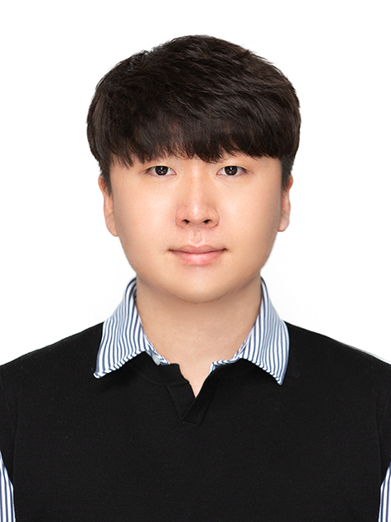

팀
소
개
정윤찬
김민혁
문현준
조규인
조장 및 앱개발
자료조사
디자인
앱 개발
2/19

Slide 3
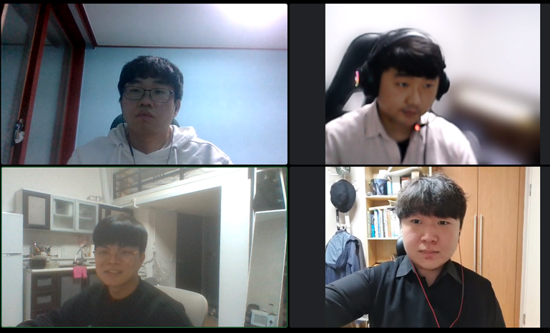
브레인스토밍 디스코드 화상 회의 장면
회의장면
3/19

Slide 4
금연도우미 챗봇 애플리케이션 개발 동기
현재 우리나의 흡연률은 OECD 다른 나라에 비해 높은편
개발 동기
현재 비슷한 기능을 가진 애플리케이션이 존재함
그러나 사용자의 궁금증에 유동적으로 답을 하지 못함
사용자 혼자서 금연을 해야 하는 금연자를 위해 챗봇을 도입해 외로움을 덜어주고 금연에 대한 동기부여를 시켜줌
이에 본 팀은 사용자의 금연 일수를 기록해 금연에 대한 도움을 주고 Dialogflow를 이용해 챗봇을 구현하고자 함
4/19

Slide 5
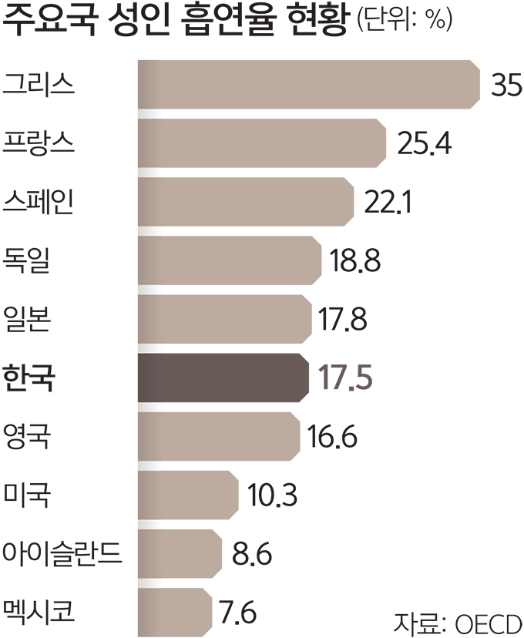
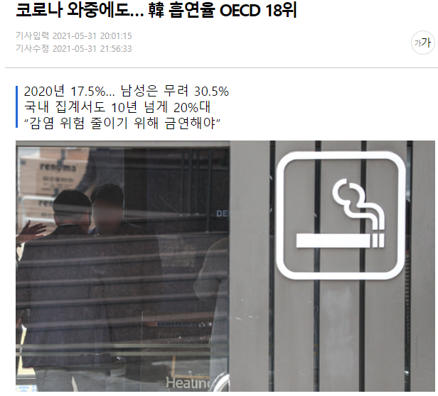
어플리케이션 주제를 금연으로 선정한 이유
흡연
현
황
자료가 공개된 OECD 36개국 중 18번째로 높은 수치다. 특히 남성 흡연율이 30.5%로, OECD 36개국 중 상위 6위
http://m.segye.com/view/20210531514749
5/19

Slide 6
금연도우미 챗봇 애플리케이션 개발 동기
현재 우리나의 흡연률은 OECD 다른 나라에 비해 높은편
개발 동기
현재 비슷한 기능을 가진 애플리케이션이 존재함
그러나 사용자의 궁금증에 유동적으로 답을 하지 못함
사용자 혼자서 금연을 해야 하는 금연자를 위해 챗봇을 도입해 외로움을 덜어주고 금연에 대한 동기부여를 시켜줌
이에 본 팀은 사용자의 금연 일수를 기록해 금연에 대한 도움을 주고 Dialogflow를 이용해 챗봇을 구현하고자 함
6/19

Slide 7
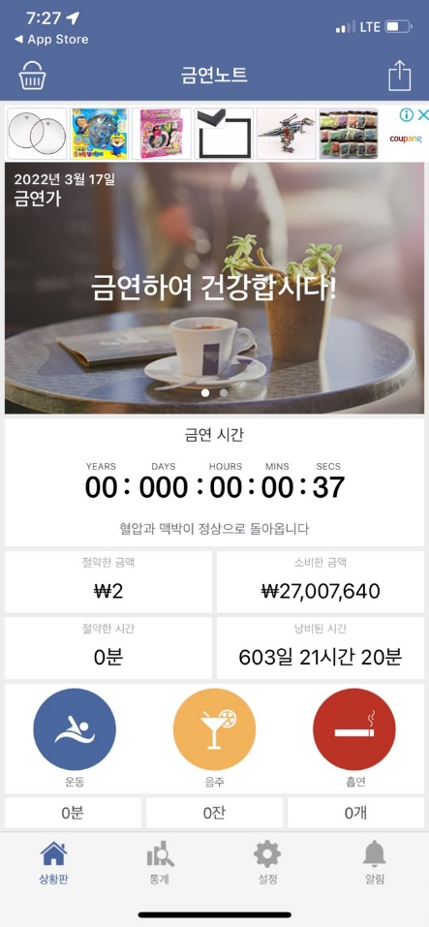
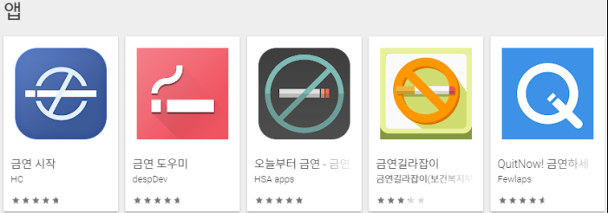
금연도우미 챗봇 애플리케이션 현황
금
연
어
플
금연노트
https://apps.apple.com/kr/app/%EA%B8%88%EC%97%B0%EB%85%B8%ED%8A%B8/id997325025
7/19

Slide 8
금연도우미 챗봇 애플리케이션 개발 동기
현재 우리나의 흡연률은 OECD 다른 나라에 비해 높은편
개발 동기
현재 비슷한 기능을 가진 애플리케이션이 존재함
그러나 사용자의 궁금증에 유동적으로 답을 하지 못함
사용자 혼자서 금연을 해야 하는 금연자를 위해 챗봇을 도입해 외로움을 덜어주고 금연에 대한 동기부여를 시켜줌
이에 본 팀은 사용자의 금연 일수를 기록해 금연에 대한 도움을 주고 Dialogflow를 이용해 챗봇을 구현하고자 함
8/19

Slide 9
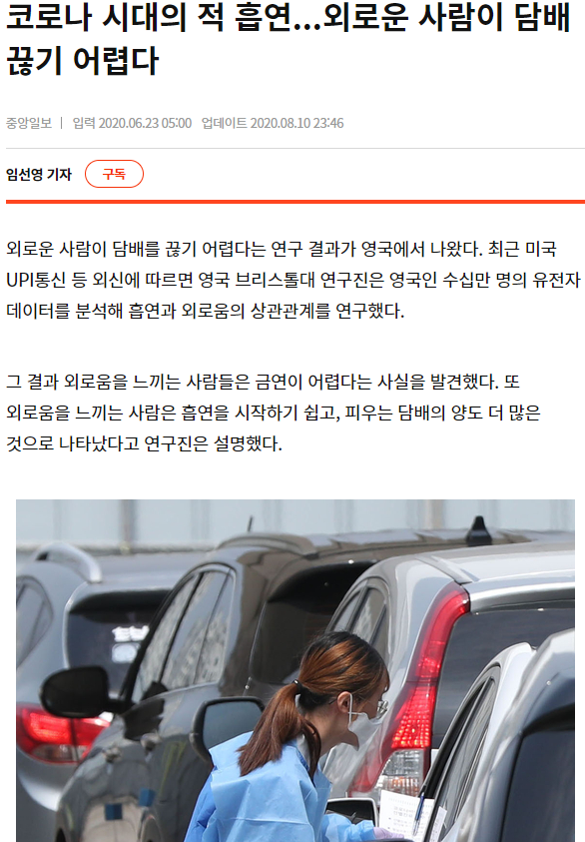
챗봇 구현 동기
관련학술자료
영국 브리스톨대 연구진은 흡연과 외로움의 상관관계를 연구했다.
그 결과 외로움을 느끼는 사람들은 금연이 어렵다는 사실을 발견했다. 또 외로움을 느끼는 사람은 흡연을 시작하기 쉽고, 피우는 담배의 양도 더 많은 것으로 나타났다고 연구진은 설명했다.
https://www.joongang.co.kr/article/23807895#home
9/19

Slide 10

챗봇이란
챗
봇
설
명
챗봇은 인공 지능(AI)과 자연어 처리(NLP)를 사용하여 사용자가 텍스트나 그래픽, 음성을 통해 웹 서비스, 앱과 상호 작용할 수 있도록 돕습니다.
10/19

Slide 11
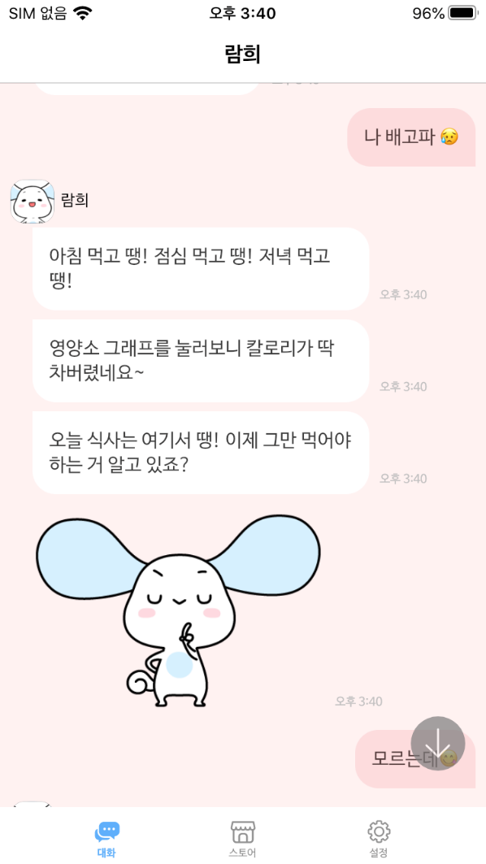
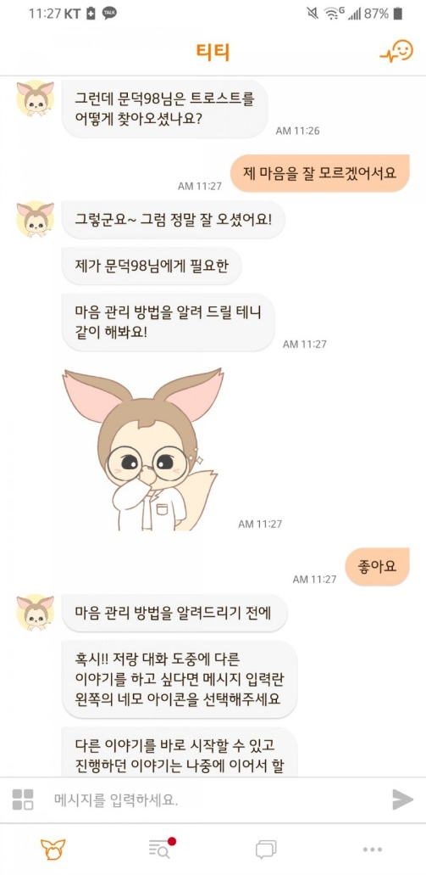
국내 챗봇 어플 사례
챗
봇
어
플
다이어트 어플 - 람희
https://balancefriends.com/
멘탈케어 어플 – 티티
https://trost.co.kr/
11/19

Slide 12
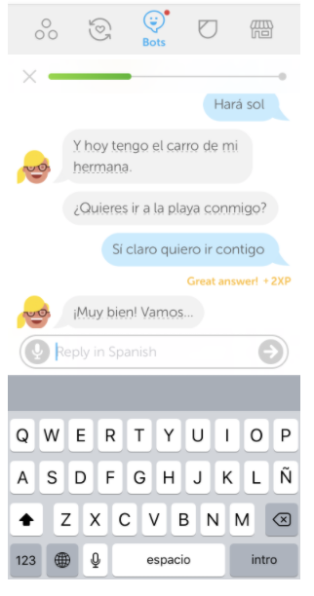
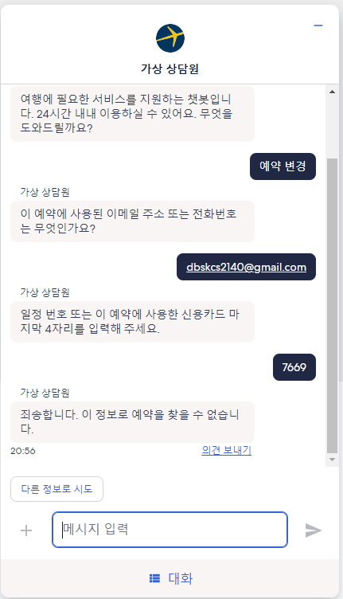
국외 챗봇 어플 사례
챗
봇
어
플
여행 어플 - 익스피디아https://www.expedia.co.kr/service/
외국어 공부어플– 듀오링고
https://ko.duolingo.com/
12/19

Slide 13
금연도우미 챗봇 애플리케이션 개발 동기
현재 우리나의 흡연률은 OECD 다른 나라에 비해 높은편
개발 동기
현재 비슷한 기능을 가진 애플리케이션이 존재함
그러나 사용자의 궁금증에 유동적으로 답을 하지 못함
사용자 혼자서 금연을 해야 하는 금연자를 위해 챗봇을 도입해 외로움을 덜어주고 금연에 대한 동기부여를 시켜줌
이에 본 팀은 사용자의 금연 일수를 기록해 금연에 대한 도움을 주고 Dialogflow를 이용해 챗봇을 구현하고자 함
13/19

Slide 14
금연도우미 챗봇 애플리케이션 개발 목적
개발 목적
동기 부여
편의성
금연 하는데 있어 꼭 필요하고 정확한 정보를 신속하게 얻을 수 있는 기능인 챗봇을 구현하고자 함
챗봇을 이용하여 AI와 상호작용을 통해 금연에 대한 즐거움을 높여주는 시스템을 구현하고자 함
14/19

Slide 15
금연도우미 챗봇 애플리케이션 개발
여러 기관의 발표자료를 Dialogflow를 이용하여 챗봇을 학습시켜 질문에 대한 답 도출
사용자의 금연시간을 고려하여 신체의 긍정적 변화를 알려줌
캘린더를 이용하여 사용자의 금연 기간과 실패날짜를 보여줌
사용자가 초기에 입력한 흡연량에 따라 지금까지 절약한 돈을 보여줌
개
발
내
용
15/19

Slide 16
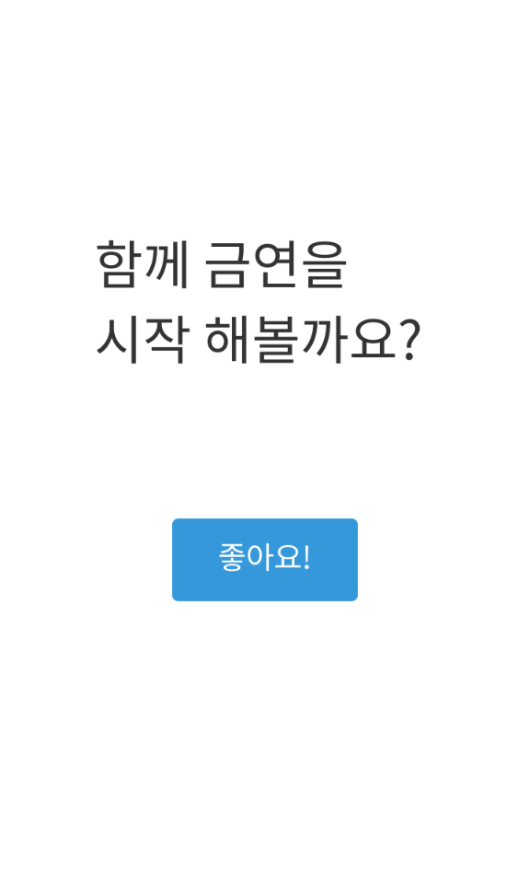
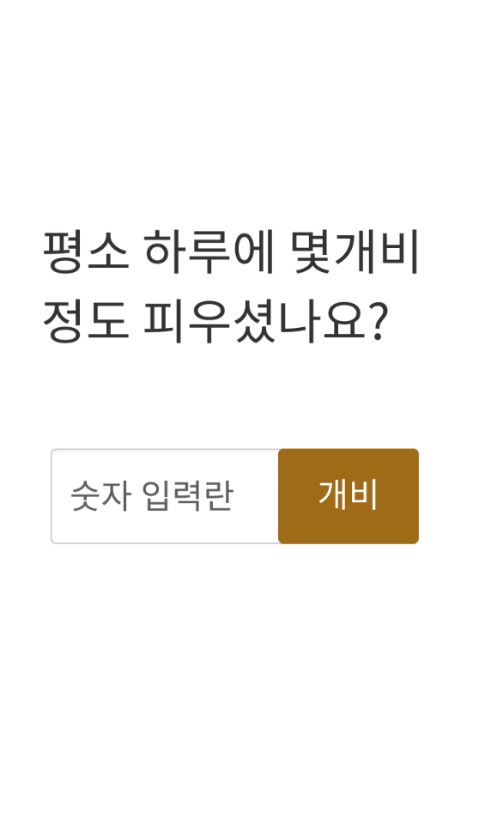
금연도우미 챗봇 애플리케이션 설계1
초기 시작화면
설문
16/19

Slide 17
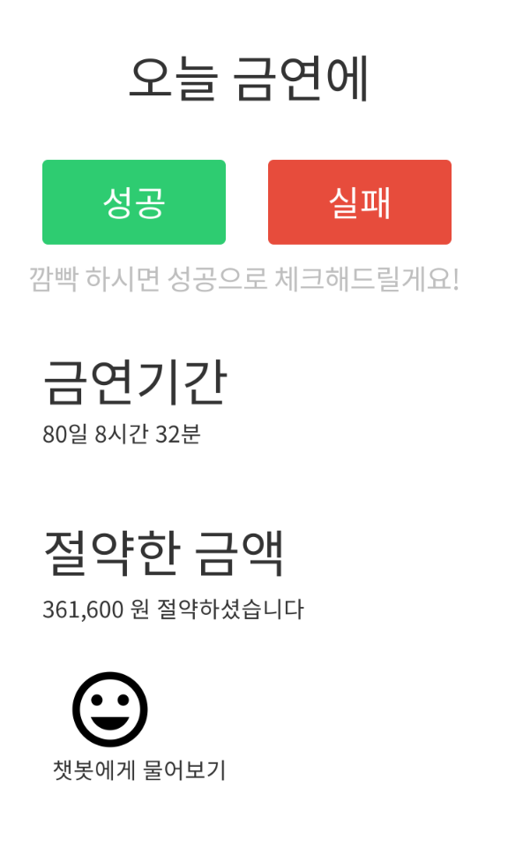
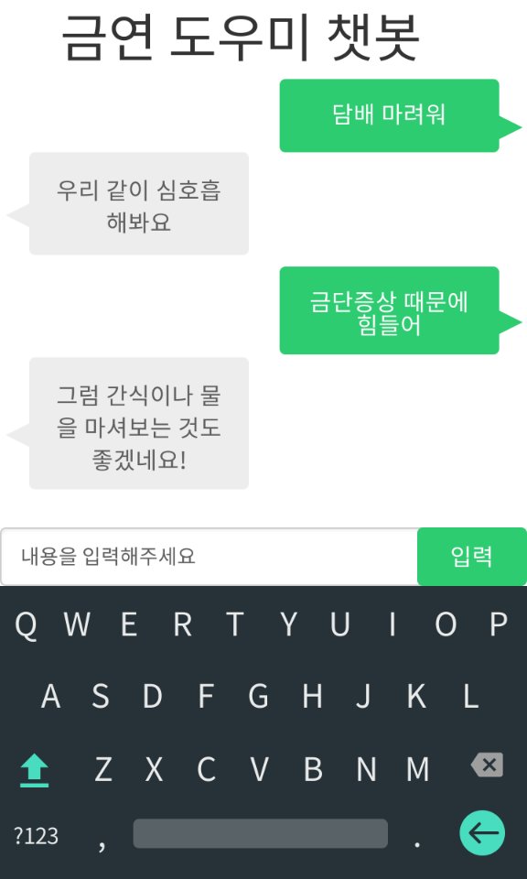
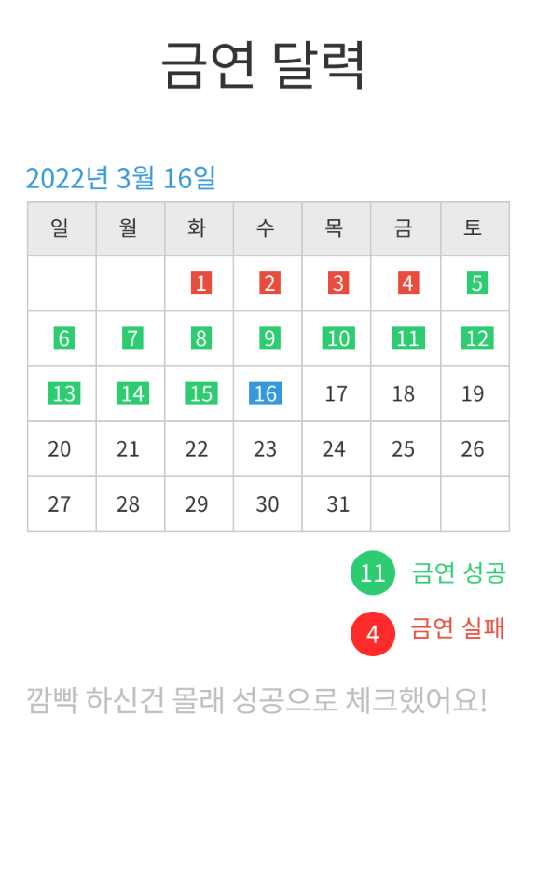
금연도우미 챗봇 애플리케이션 설계2
메인화면
챗봇
금연 달력
17/19

Slide 18
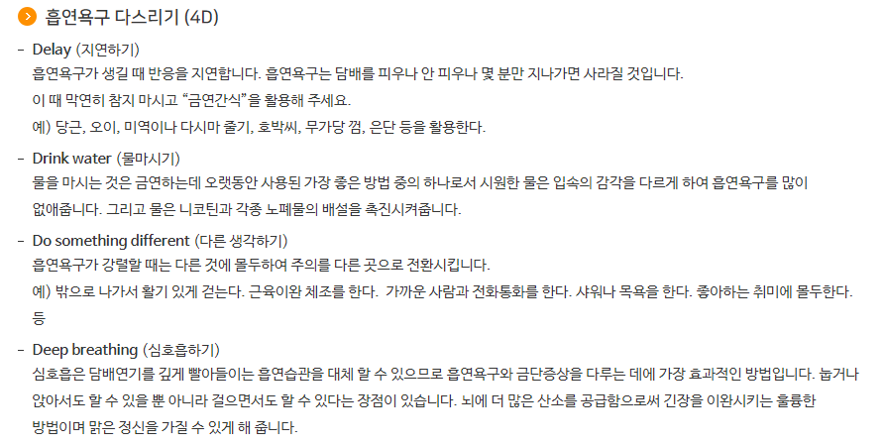
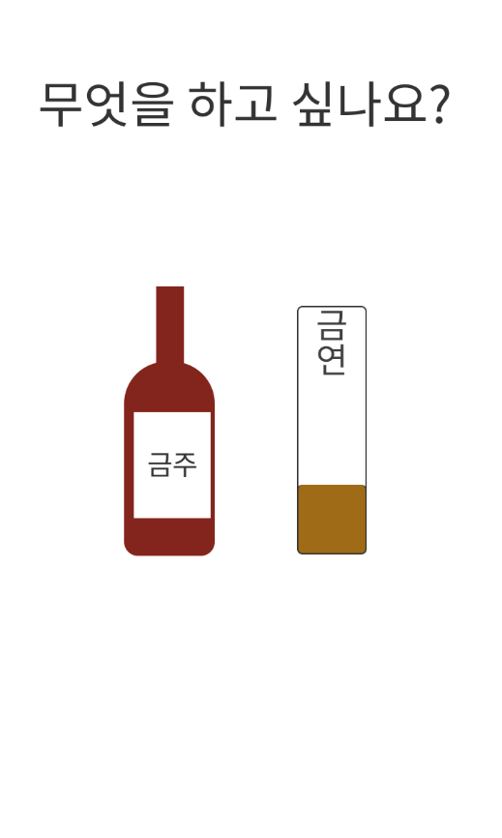
향후 계획
챗봇을 학습시킬 학술자료, 정보들 조사
확장 예정
주
제
확
장
https://www.nosmokeguide.go.kr/lay2/bbs/S1T33C111/H/24/view.do?article_seq=241&tag_name=&cpage=3&rows=10&condition=&keyword=&cat=&rn=22
보건복지부 금연 길라잡이 중 흡연욕구 다스리기
다른 주제에서도 똑같이 활용 가능
18/19

Slide 19
금연도우미 챗봇 애플리케이션 개발
정재곤, Do it! 안드로이드 앱 프로그래밍 지음 정재곤 출판사, 이지스 퍼블리싱
천인국, 그림으로 쉽게 설명하는 안드로이드 프로그래밍, 생능출판사
명품 JAVA Programming 황기태, 김수호 생능출판사
오렐리앙 제롱, Hands-On Machin Learnig whit Scikit-Learn, Keras & TensorFlow, 한빛미디어
https://dialogflow.cloud.google.com, Dataflow 문서참조
참 고 서 적
19/19

Slide 20
“
감사합니다.
”

